Slide 1

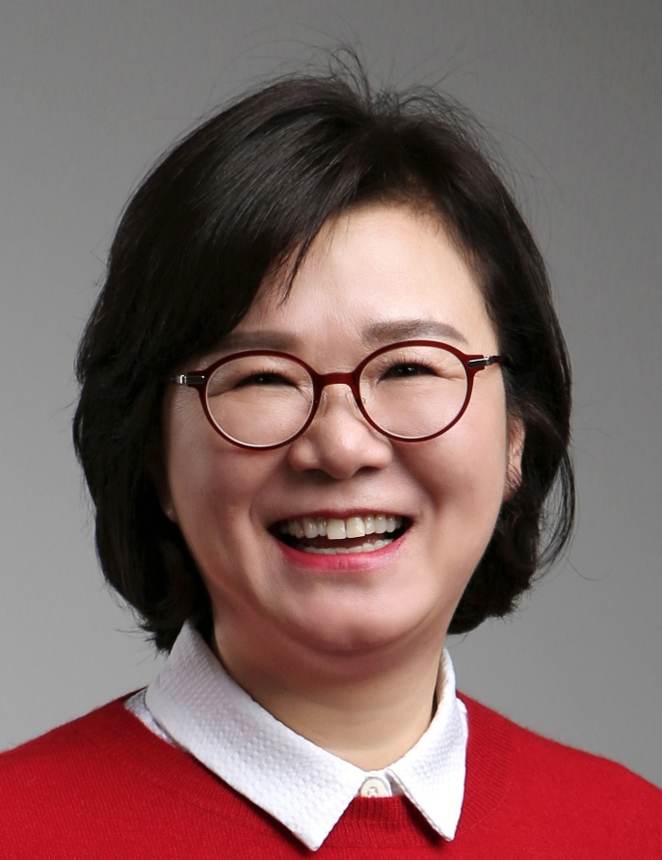
주민자치위원회는
시민모두의 것이어야 합니다.
【황정순 의원】

Slide 2
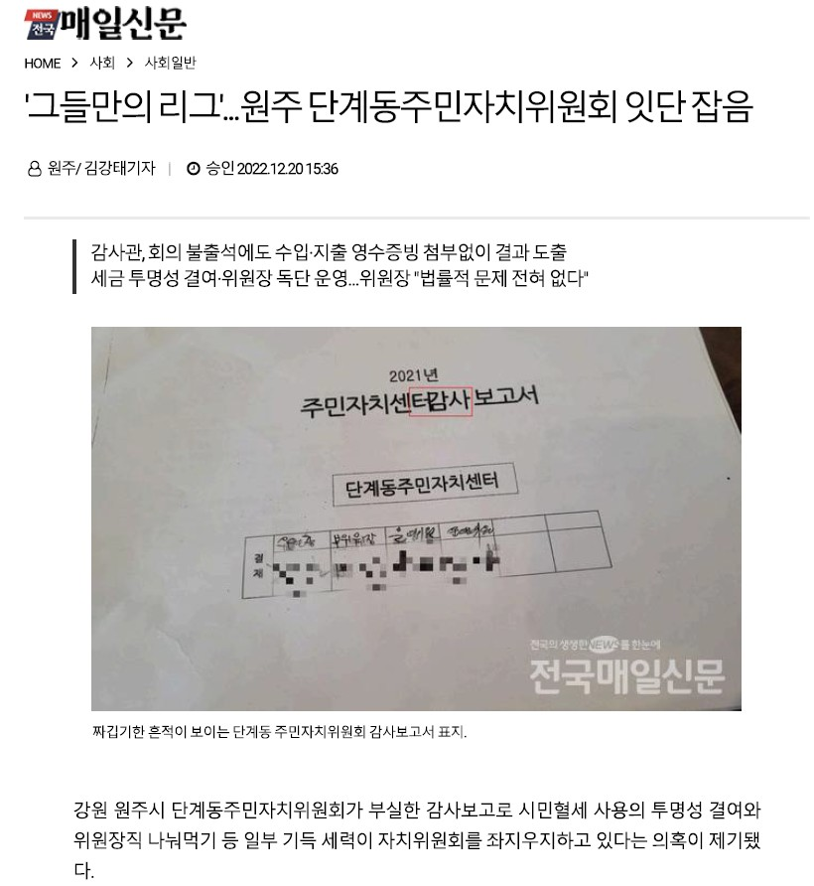
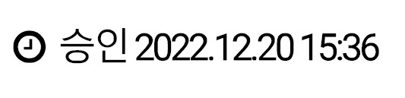

Slide 3
특정감사 처분 지시 사항
주민자치센터 공용 공간(사무실, 강의실, 위원장실) 개방
부정적 예산 환수 및 예산 사용 교육
주민자치위원장 위촉 해제
보조사업 명목 이체 수강료 계좌로 원상 복구 및
과다 징수 수강료 수강생 환급조치
주민자치위원회 운영세칙 재정비

Slide 4
주민자치위원회 운영 폐단
자치위원 활동 점수제
- 6개월 마다 재신임 평가를 하는 수습 제도
→ 직무수행 부족 시 직위 해임할 수 있도록 규정
특정 인물 2인 위원장직 독점화
☞ 주민자치위원회의 폐쇄성 심화, 기득권화

Slide 5
주민자치위원회는
시민모두의 것이어야 합니다.
【황정순 의원】

Slide 6
감사합니다.
【황정순 의원】

